Slide 1
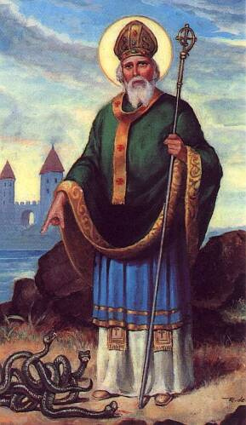
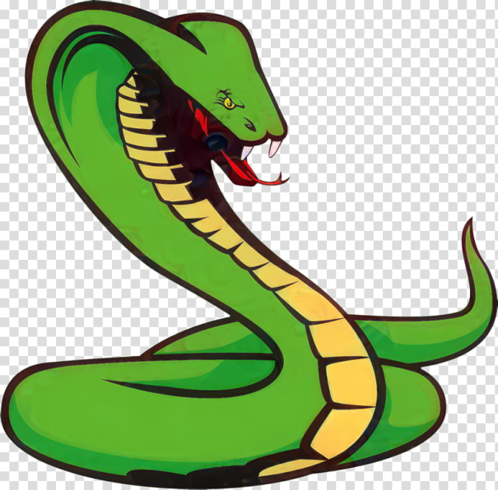
Naomh Pádraig

Slide 2
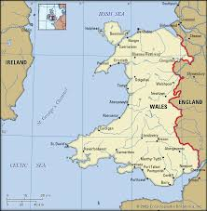

Cár rugadh Naomh Padraig?

Slide 3
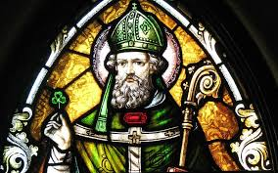


Cén sort clann a bhí aige?
Bhí a athair ina deagánach agus d’oibrigh sé don comhairle áitiúil.
Bhí feirm acu freisin.
Conchessa ab ea ainm a mathair.

Slide 4
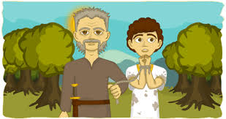
Cád a tharla nuair a bhí se ina bhuachaill?
Nuair a bhí sé sé deag bliana d’aois ghabh Niall na Naoi Giallach é agus tógadh é óna chlann sa Bhreatain Bheag go hÉirinn chun bheith ina sclábhaí.

Slide 5
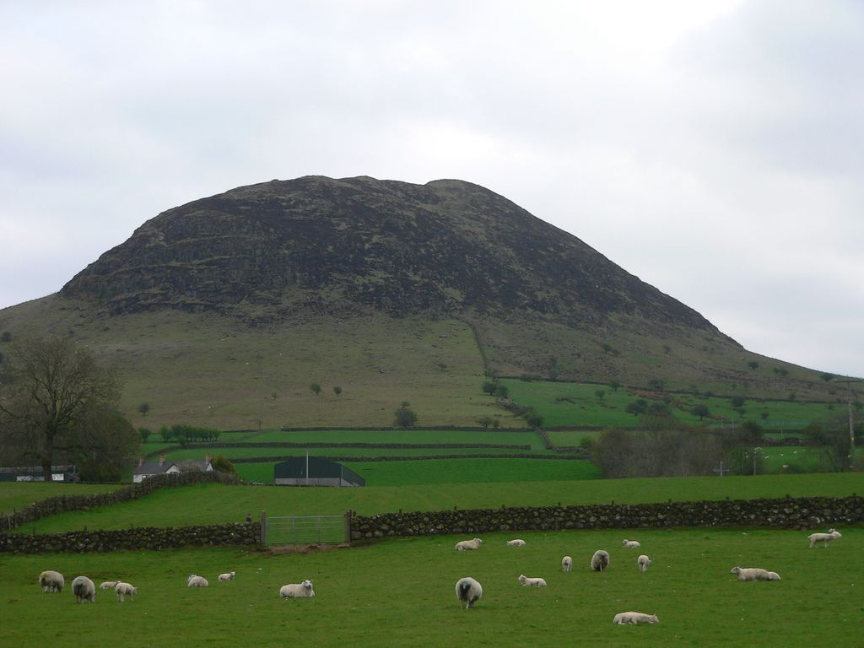

Cé a cheannaigh Padraig mar sclábhaí ?
Dhíol Niall na Naoi Giallach Padraig le feirmeoir darbh ainm Milchu.
Thosaigh sé ag tabhairt aire d’ainmhithe ar Shliabh Mis i gCo Aontroma.

Slide 6

Conas a d’ealaigh sé?
Ní raibh Pádraig sásta in Éirinn. Chaith sé gach oíche ag guí le Dia. Oíche amháin chuala sé guth, Dia a bhí ann. Dúírt Dia leis go raibh air éalú ón áit sin agus go raibh bád ag feitheamh air. Bhí ionadh ar Phádraig ach d’fhág sé an sliabh agus faoi dheireadh shroich sé an bád. Tar éis tamall fada ag taisteal d’éirigh leis filleadh ar a áit dhúchais.

Slide 7
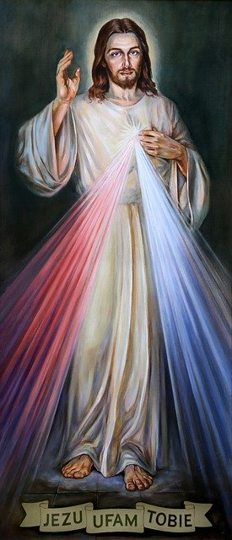
Cén fath gur d’fhill sé ar Eirinn?
Nuair a bhí sé sa teach bhí sé ag smaoineamh ar muintir na hEirinn.
Oíche amhain bhi briongloid aige.
Shocraigh sé dul ar ais go dtí Eirinn chun muntir na hEirinn a mhúiniú faoi Dia

Slide 8
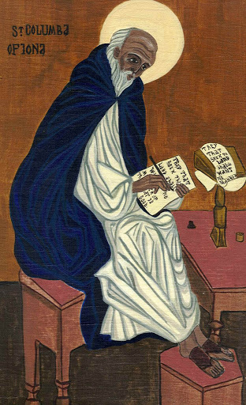
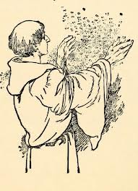
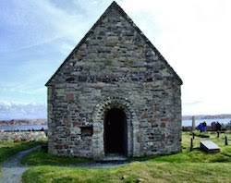
Cad a rinne Naomh Odhrán a chara?
Bhí tíomanaí darbh ainm Odhrán ag tiomaint carbad le Naomh Padraig nuair a bhí Naomh Padrig ag muineadh faoi Dia
Chuala Odhran faoi plean idir beirt rialtóirí pagánach chun Naomh Padraig a mharú
Shocraigh Odhrán suíochan sa carbad a athrú
Ansin rinne na rialtóirí pagánach botúin mór agus mhairigh siad Odhrán seachas Naomh Padraig
Shabhail Odhrán saol Naomh Padraig agus ansin thainig sé Naomh fresin.

Slide 9
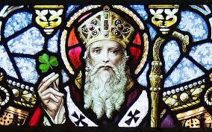
Le Odhrán

